Slide 1
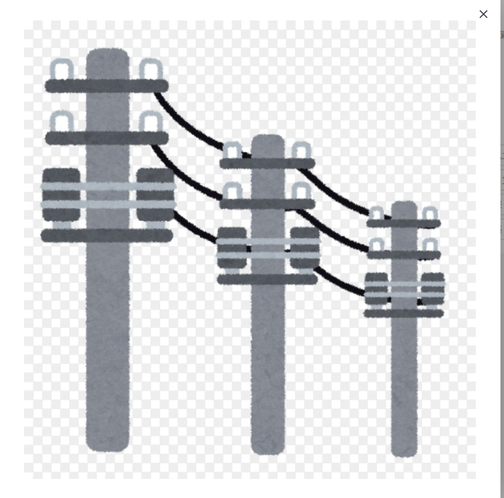






研究内容：典型电力数据分发应用场景和数据泄露风险
一般企业数据分发方式
企业内部分发
下游系统分发
下游系统
ETL工具
业务部门
销售部门
使用
统计部门
研发部门
发出需求文档
发出数据
企业内部各部门直接或间接从数据中心获取数据
下游系统通过数据中心的主动分发或被动分发获取数据

Slide 2
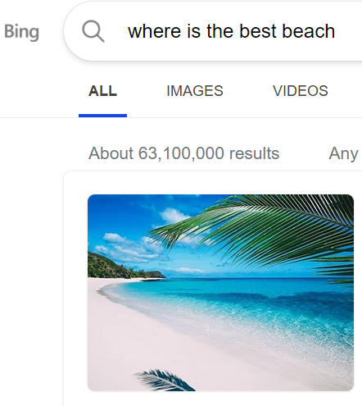
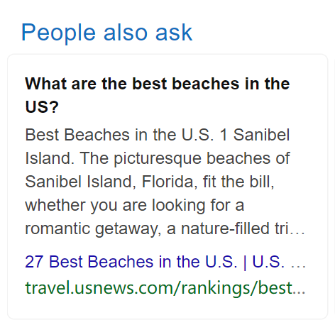
项目：Related Page
背景：根据用户Query问题给出item结果，并据此产生相关推荐项
用户query
相关推荐Related Page
结果Item

Slide 3
项目：Query 分类
介绍：从Query角度出发，判断是否进行推荐。并非所有Query都值得推荐。
Query | 不适合推荐
#fas@251t21s | 无意义的乱码搜索
1 + 1 = | 计算结果
2016年生产的蓝天模具的神舟电脑的电池型号 | 用户目标明确，不太可能会进行相关点击
生产流程：数据分割->确定标签->训练->特征挖掘->蒸馏->剪枝量化
Query1,not click
第一批
Query1,not click
hash1
训练集
Query1,click,
第二批
Query1,click,
dwell time >=30
Query1,Label1
Query2, not click
第n批
hash2
测试集
Query1, not click

Slide 4
项目：训练过长
样本不平衡：正样本比负样本1:37。
生产流程：数据分割->确定标签->训练->特征挖掘->蒸馏->剪枝量化

Slide 5
Query | 引申
USA | 美国
100000 | 北京东城邮编
110 | 实体电话

Slide 6
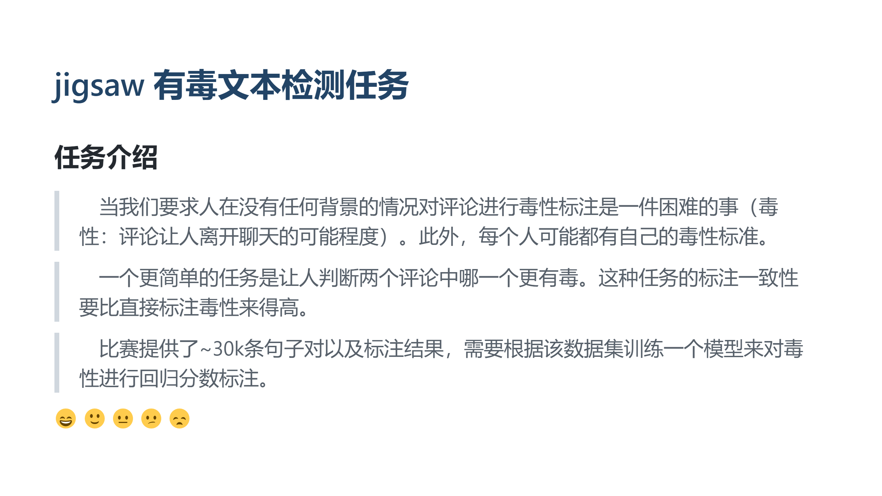

Slide 7
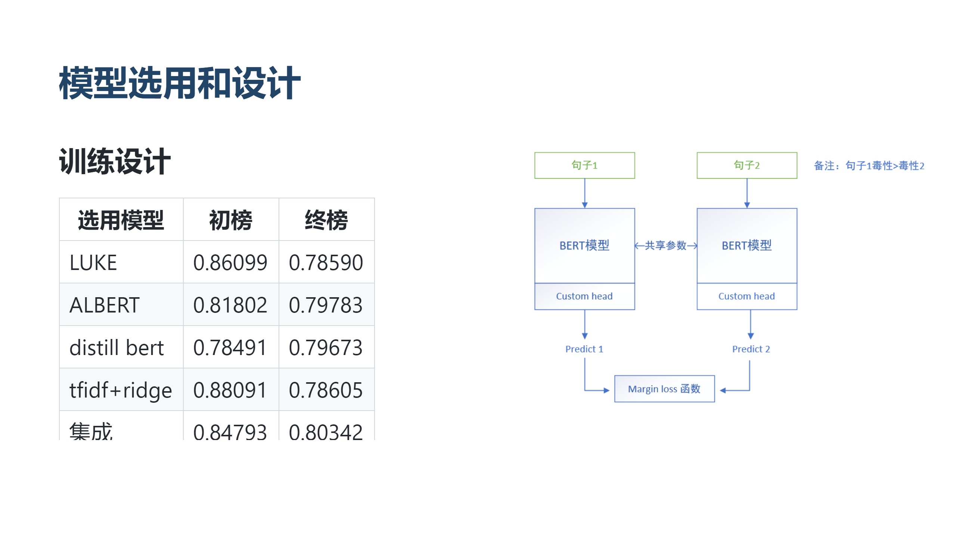

Slide 8
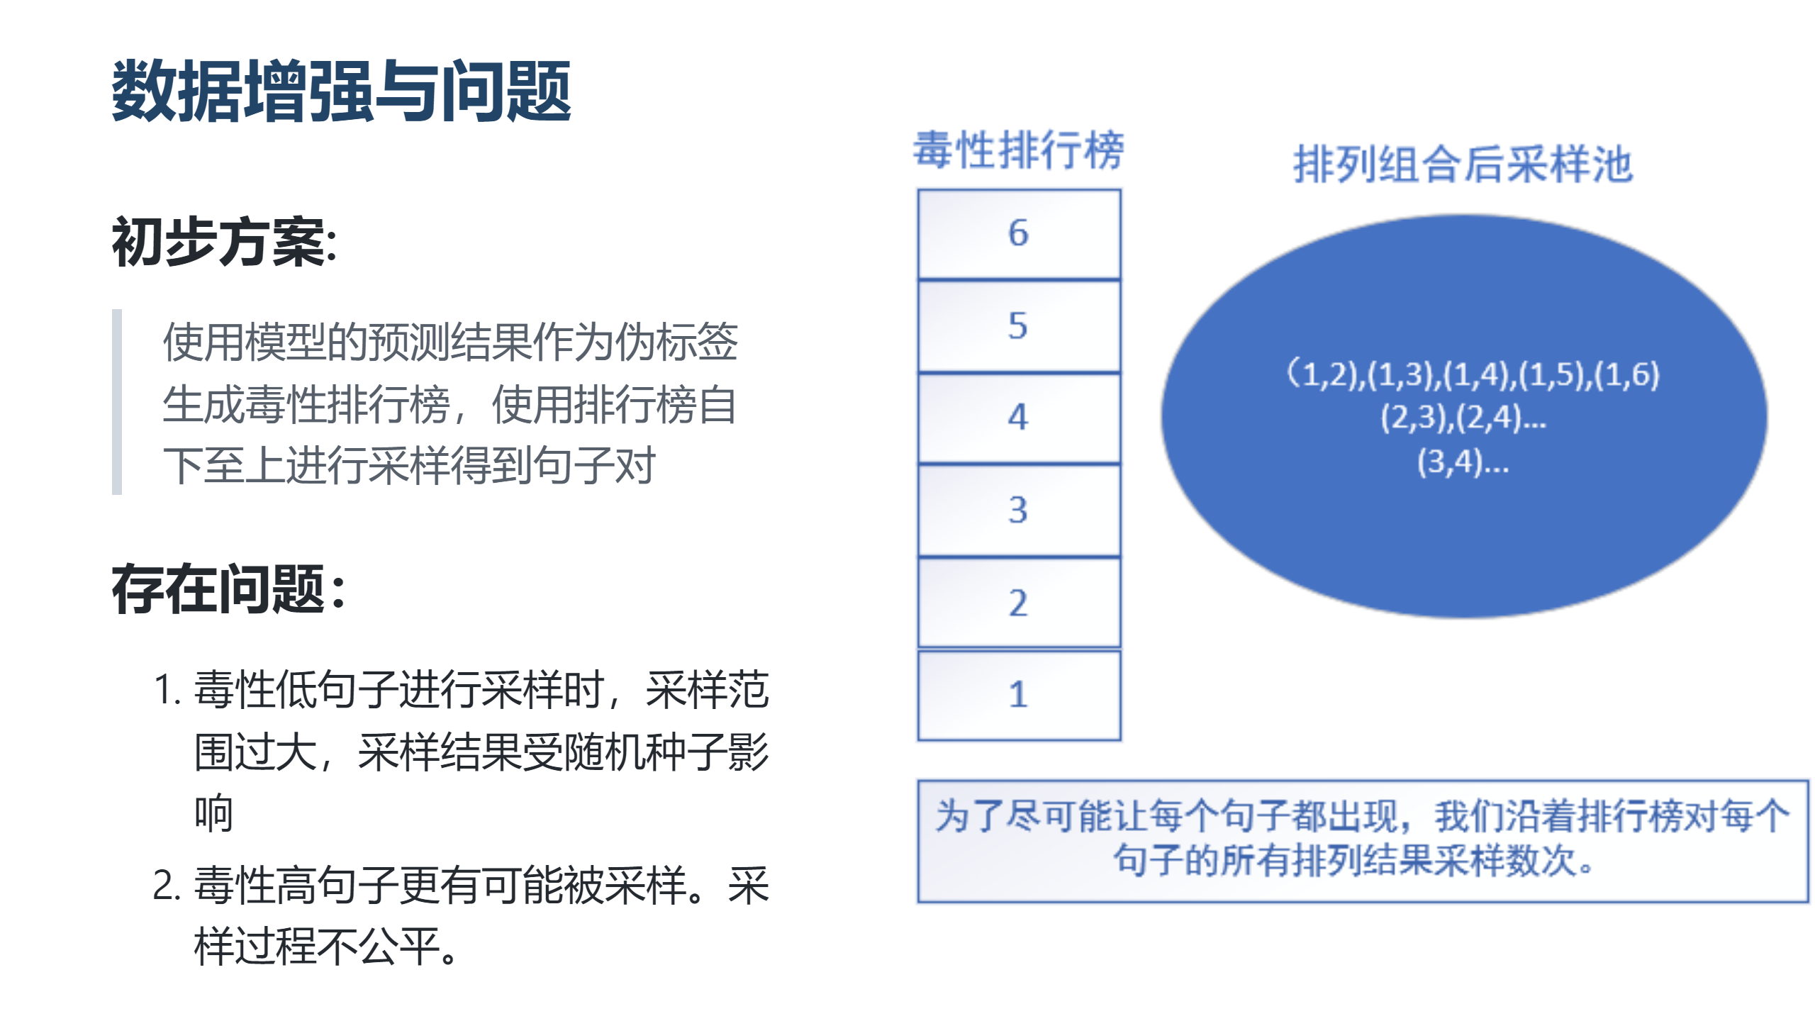

Slide 9
